Slide 1
Diri
Nama kelompok :
Rusdianti 2009 71 010
Ega Ria Handayani 2011 71 054
Gusti Dian 2011 71 018

Slide 2
Konsep diri
Deaux, Dane, dan Wrightsman (1993) konsep diri adalah sekumpulan keyakinan dan perasaan seseorang mengenai dirinya.
Keyakinan seseorang mengenai dirinya bisa berkaitan dengan bakat, minat, kemampuan, penampilan fisik dan lain-lain.

Slide 3
Lanjutan
Mengapa konsep diri sangat penting di pelajari dalam psikologi sosial?

Slide 4
Karena konsep diri mempengaruhi perilaku seseorang terutama dalam menanggapi dunia dan pengalaman (markus, 1997).
Pembentukan konsep diri dipengaruhi oleh orang lain dalam interaksi sosial.
Vaughan dan Hogg (2002) menyatakan bahwa hasil dari tindakan kita mendorong kita untuk melakukan introspeksi diri.

Slide 5
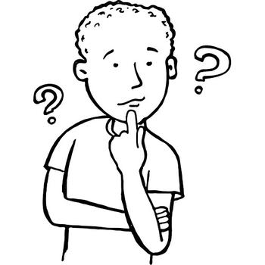
Pengetahuan Tentang Diri
Vaughan dan Fogg (2002) konsep diri adalah sekema diri (self-schema), yaitu pengetahuan tentang diri yang mempengaruhi cara seseorang mengolah informasi dan mengambil tindakan.
Menurut Higgins (1987) ada tiga jenis skema diri :
- Actual self, yaitu bagaimana diri kita saat ini
- Ideal self, yaitu bagaimana diri yang ingin kita
inginkan
- Ought self, yaitu bagaimana diri kita seharusnya.

Slide 6
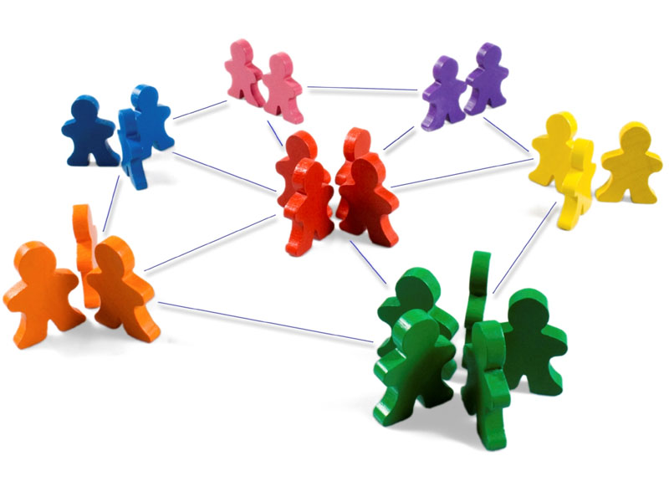
Identitas Personal dan Social
Banyak ahli mengemukakan pengertian indentitas diri (Erikson 1986) mengatakan bahwa salah satu proses sentral para remaja adalah pembentukan identitas diri. Yaitu perkembangan kea rah indivisualistas yang merupakan ospek penting dalam perkembangan berdiri sendiri.
Identitas diri adalah mengenai menghayati dirinya sebagai pribadi sendiri serta tengelam dalam berperan yang di mainkan. Misalnya sebagai anak, teman, pelajar atau teman sejawat.
Identifikasi diri muncul ketika anak muda memilih nilai dan orang tempat dia memberikan loyalitasnya, bukan sekedar mengikuti pilihan orang tuanya.

Slide 7
Lanjutan
Menurut brewer dan gardiner ( 1996 ) tiga bentuk diri yang menjadi dasar bagi seseorang dalam mendefisinikasikan dirinya adalah sebagai berikut:
Individual self yaitu diri yang di definisikan berdasarkan trait pribadi yang membedakan dengan orang lain. Contohnya saya adalah seorang pekerja keras yang pantang menyerah ketika menghadapi masalah.
Realitional self yaitu di definisikan berdasarkan hubungan interpersonal yang di miliki dengan orang lain.contohnya ‘ saya temannya anak mantan presiden.
Collective self yaitu diri yang di definisikan berdasarkan keanggotaan dalam suatu kelompok social contohnya saya mahasiswa UI angkatan 1995.

Slide 8
Harga diri
Pengertian harga diri ( self esteem ) struat dan sundeen ( 1991 ) adalah penilaian individu terhadap hasil di capai menganalisa seberapa jauh perilaku memenuhi ideal dirinya. Dapat di artikan bahwa harga diri mengambarkan sejauh mana individu tersebut menilai dirinya sebagai orang yang memiliki kemampuan, keberartian, berharga dab kompeten. ( penilaian atau evaluasi secara positif atau negative terhadap diri ini )

Slide 9
Lanjutan
Setiap orang menginginkan harga diri yang positif. Mengapa demikian? Menurut Vaughan & Hogg ( 2002 ) alasannya sebagai berikut :
Harga diri yang positif membuat orang merasa nyaman dengan dirinya di tengah kepastian akan kematian yang suatu waktu akan di hadapinya.
Harga diri yang positif membuat orang dapat mengatasi kecemasan, kesepian, dan penolakan social. Dalam hal ini harga diri menjadi ukur social ( sociometer ) untuk melihat sejauh mana seseorang merasa diterima dan menyatu dengan lingkungan social.

Slide 10
Lanjutan
Dulu harga diri yang rendah dianggap sebagai akar berbagai penyakit social. Orang-orang yang melakukan penyalahgunaan obat-obatan, mempunyai prestasi sekolah yang buruk, mengalami depresim dan melakukan tindakan kekerasan ( termasuk terorisme) adalah orang-orang yang memiliki harga diri yang rendah ( Baron, Byrne, Branscombe, 2006 ).
Namun, dari serangkaian penelitian bahwa harga diri tinggi tidak selalu berpengaruh positif terhadap tingkah laku. Bullying, narsisme, dan eksibisionisme adalah contoh tingkah laku negative yang di lakukan oleh orang dengan harga diri tinggi.

Slide 11
Perbandingan sosial
Menurut Baron,Byrne, dan Branscombe (2006) untuk mendapat jawaban dari pertanyaan itu orang melakukan perbandingn sosial
Festinger (1954), untuk mengetahui siapa dirinya, kita dapat melakukan perbandingan dengan orang lain yang lebih baik (upward social comparison) maupun yang lebih tidak baik (downward social comparison)
Menurut Baumister (1998), motif dasar melakukan perbandingan dengan orang lain adalah karena kita ingin mendapatkan gambaran positif tentang diri kita.

Slide 12
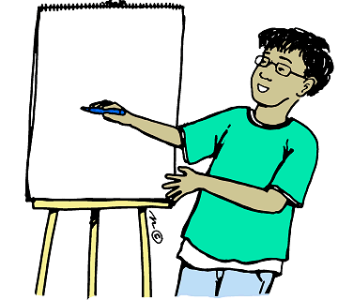
Presentasi Diri
Impression management, yaitu usaha untuk mengatur kesan yang orang lain tangkap mengenai kita (schlenker, 1980)
Menurut Jones & Pittman (1982), ada lima strategi persentasi diri yang memiliki tujuan yang berbeda :
1. Ingratiation
kita menampilkan diri sebagai orang yang ingin membuat orang lain senang.dengan tujuan agar disukai.
2. Self-promotion
dengan tujuan dianggap kompeten, kita menampilkan diri sebagai orang yang memiliki kelebihan tau kekuatan baik dalam hal kemampuan atau trait pribadi.

Slide 13
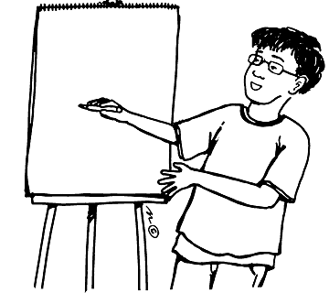
3. Intimidation
dengan tujuan agar ditakuti, kita menampilkan diri sebagai orang yang berbahaya dan menakutkan
4. Supplication
dengan tujuan dikasihani, kita menampilkan diri sebagai seorang yang lemah dan tergantung.
5. Exemplification
dengan tujuan dianggap memiliki integritas moral tinggi,
kita menampilkan diri sebagai orang yang rela berkorban
untuk orang lain.

